Slide 1
自主
合作
第一单元 食物生产与社会生活
交流
共赢
第1课 从食物采集到食物生产
历史 时空
目标素养解读
1．简述人类由食物采集者向食物生产者演进的过程及意义，从“历史解释”角度认识这是人类走向农业文明的重要环节。
2．从“史料实证”角度探究不同地区食物生产与社会生活对社会生活的影响。
3．从“唯物史观”角度认识伴随着生产力的发展，人类为改善生活而进行的经济活动对生产关系产生了重要影响，理解人类文明的多元特征，培养“家国情怀”。

Slide 2
目
一
人类早期的生产与生活
录
不同地区的食物生产与社会生活
二
三
生产关系的变化

Slide 3
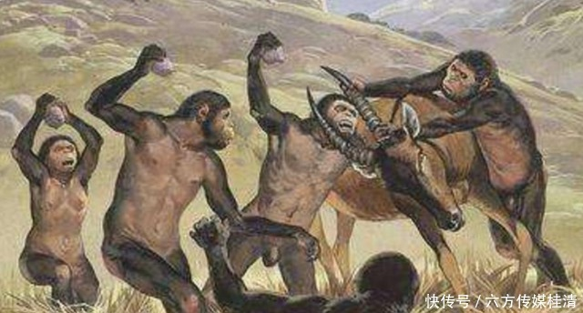
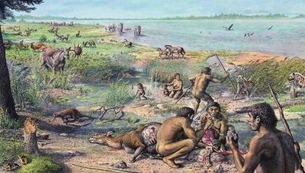
一、 人类早期的生产与生活
1.远古的生产生活
自主阅读课本P2， 并结合图片思考远古时期人类怎样进行生产生活 ？有什么特点？
（1）生产工具：木、骨和石等材料制作的工具。
（2）生活方式：采集、渔猎；迁徙生活；用火取暖、烧烤食物。
（3）食物来源：自然界现成的动植物。
特点：①生产工具简单落后,以石刀、石铲、石锄和棍棒等为主。②耕作方法原始粗放,采用刀耕火种的方法。
③主要从事简单协作的集体劳动,以获取有限的生活资料,维持低水平的共同生活需要。

Slide 4
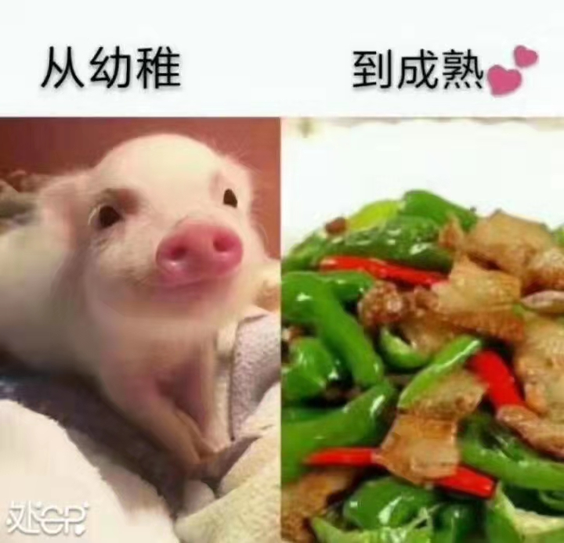
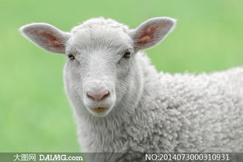
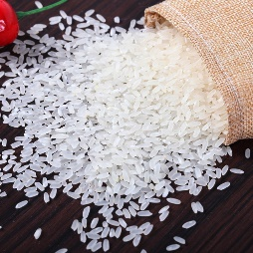
一、 人类早期的生产与生活
2.农耕与畜牧的出现
自主阅读课本P3， 概括农耕和畜牧出现的概况及意义。
（1）概况：
这些都是我们日常生活中经常会接触到的动植物，从什么时候开始它们开始变得和人类的生活息息相关了呢？有什么样的意义？
地区 | 农业 | 畜牧业
东亚 | 水稻、粟 | 猪、狗（距今8500年前）
西亚 | 小麦、大麦 | 绵羊、山羊、牛（距今9000年前）
中美洲 | 玉米、甘薯、马铃薯 | 骆马、羊驼、火鸡（距今6000年前）
（2）意义：①农业的出现是人类经济和社会生活的第一次革命。人类开始从食物采集者转变为食物生产者，初步改变了纯粹依赖自然资源的状况，增加了食物供应，改善了人类的生存条件，加速了人口的增长。②农业的出现促进了生活和生产方式的变化，人类从迁徙过渡到定居，并逐渐形成聚落。③随着农业生产力的提高，一部分人专门从事制陶、采矿、冶炼等手工劳动，原始音乐、文学和宗教产生。④农业的出现推动了科学技术的发展，天文历法、数学和其他相关学科逐渐发展起来。⑤促使人类社会生产关系发生变化，私有制、阶级、国家出现

Slide 5
即时训练1 大约从公元前4000年起,非洲的尼罗河流域、西亚的两河流域、南亚的印度河与恒河流域、中国的黄河流域和长江流域等,灌溉农业发达,成为世界农业起源中心。这说明( ) A.农业起源中心的多元性 B.农业的起源具有一致性 C.不同地区的食物生产相同 D.原始农业历史悠久
答案： A
解析：材料说明农业起源有多个中心,结合所学可知,这些中心各具特色,即具有多元性,故A项正确。

Slide 6
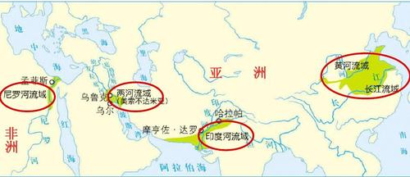
二、 不同地区的食物生产与社会生活
1.重视农业的发展
阅读课本P3， 概括古代人们发展灌溉农业的目的、方式及成就。
（1）目的：为了减少旱涝对农业的影响；
（2）方式：修建水利工程，重视灌溉系统的开凿、疏浚和维护。
（3）成就：
中国黄河和长江流域：古代中国文明
西亚两河流域：古巴比伦文明
非洲尼罗河流域：古埃及文明
南亚印度河和恒河流域：古印度文明

Slide 7
二、 不同地区的食物生产与社会生活
2.不同地区的食物生产与社会生活
阅读课本P4-5的内容， 完成下面表格。
地区 | 食物生产 | 社会生活
西亚两河流域（古巴比伦文明）
非洲尼罗河流域（古埃及文明）
东亚长江、黄河流域（古中国文明）
欧洲爱琴海（古希腊文明）
中美洲（阿兹特克文明）
①王室和神庙拥有很多土地，政府官员、贵族、商人等也拥有土地，他们合伙经营或将土地出租给佃户。②颁布《汉谟拉比法典》。
种植大麦和小麦，饲养山羊、绵羊、牛等家畜
①土地主要由王室和神庙占有。②以尼罗河为中心的农业体系决定了整个古埃及的命运。
商和西周时期，土地掌握在君主和各级贵族手中，农夫集体耕作；战国以后，铁犁牛耕得到应用，农业生产效率提高；秦以后统治者推行重农抑商政策，重视水利工程的修建（都江堰），农业生产形成北方旱田和南方水田精耕细作的农业技术体系。
水稻、粟
古希腊有小麦、大麦、葡萄、橄榄；古罗马有谷物和葡萄、橄榄。
希腊城邦公民拥有土地，农业生产中普遍使用奴隶劳动；古罗马长期实行土地国有，以家庭为单位进行生产，贵族或富人获得了越来越多的土地，小农却逐渐破产。
玉米、甘薯、马铃薯
土地除贵族私有的部分外还有村社公有土地和家庭份地。

Slide 8
即时训练2 在古埃及,国家控制农业和手工业的大部分生产,巨大的国库和政府的粮仓里装满了征收来的实物税——谷物、牲畜、布匹和各种金属,用来支付国家的开销等。据说,所有人的食物供给都由国王负责。这体现出古埃及社会中( ) A.人民深受专制政府剥削 B.国家严格掌控经济生活 C.税收制度已经相当完善 D.社会等级秩序十分严明
答案： B 解析：材料“食物供给都由国王负责”“实物税”等信息体现的是国家对经济生活的掌控,B项正确;其他三项皆不能由材料得出,均排除。

Slide 9
三、 生产关系的变化
阅读课本P6，概括生产关系发生了什么样的变化。
部落首领把集体财物据为己有
战 争
剩余产品掠夺
奴
隶
农耕
畜牧
生产力
剩余产品
强制机关
私有制
阶级
国家
男子开始在生产中占据主导地位，女子处于从属地位。
贫富分化
根本原因
生产关系的变化 | 变化的原因
私有制 | 生产力发展，部落首领把剩余产品据为己有
阶级 | 剩余产品的增加和私有制的出现
国家 | 阶级矛盾不可调和的产物，需要强制机器

Slide 10
即时训练3 大汶口文化遗址发掘的133座墓中,有些墓中随葬品有五六十件,但有些墓中随葬品极少;大溪文化遗址发掘的74座墓中,有的墓中没有随葬品,而有的墓中随葬品有58件之多。这些现象从本质上说明了( ) A.生产力发展,产品有了剩余 B.氏族内部分化,出现富人和穷人 C.私有制已经产生,阶级分化日益明显 D.国家已经产生,阶级压迫出现
答案： C
解析：根据材料可知,两个文化遗址中,不同的墓中随葬品有较大的差异,这从本质上说明了随着生产力发展,私有制产生,阶级分化日益明显,C项正确; A、B两项都是现象,并非本质,排除;D项表述与这一时期的时代特征不符,排除。

Slide 11
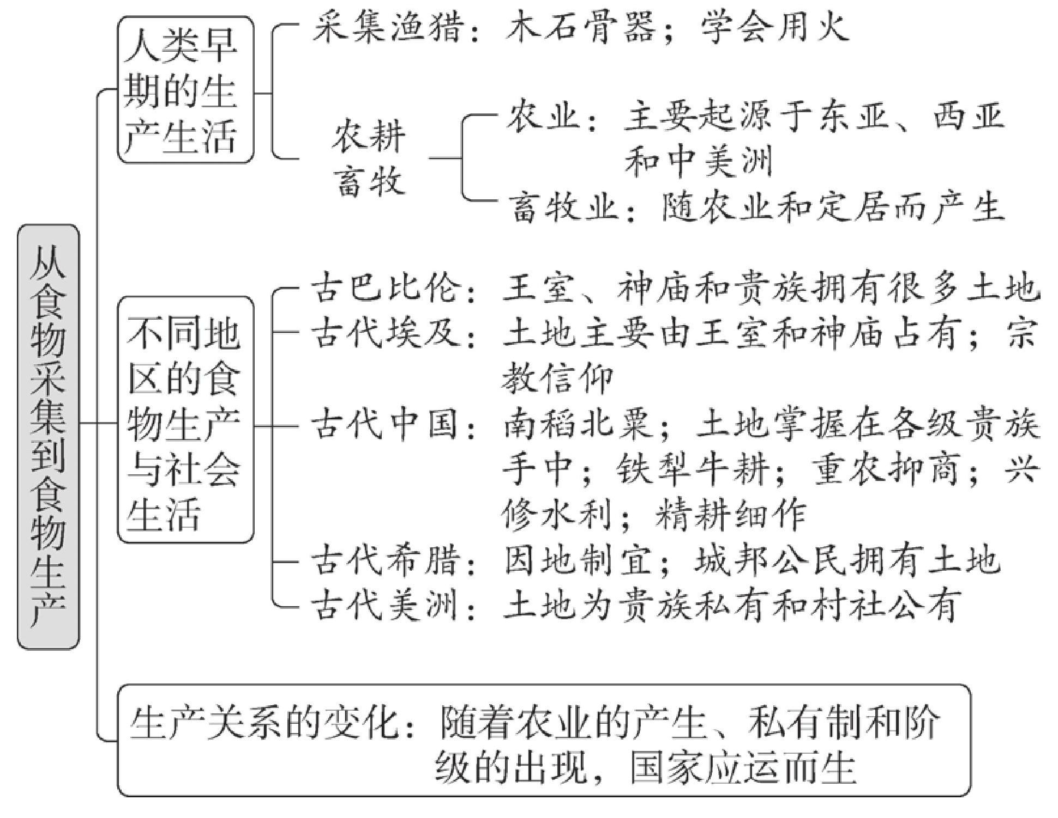
课堂小结
知识联网
史论术语
1.原始农业和畜牧业的产生使人类从食物的采集者变为食物的生产者,实现了第一次生产力飞跃。 2.古代世界农业起源具有多元性、独立发展的特征。 3.随着生产力的发展、剩余产品的增加和私有制的出现,阶级产生;为调节阶级之间的利益冲突,国家应运而生。 4.精耕细作是中国古代农业的生产模式。 5.男耕女织、自给自足是中国古代农业的经营模式。 6.古代东西方的农业和畜牧业在经济中所占的比重不同,古代西方农牧并重,古代中国以农业为主、畜牧业为辅。这种不同导致了东西方在饮食文化上存在不同,古代西方食物结构中肉、奶的比重较高,而古代中国则以素食结构为主。

